Slide 1
Karibská krize
Autor : Mgr. Zdeněk Vejražka
Podkrušnohorské gymnázium Most, příspěvková organizace

Slide 2
„Problém Kuba“
- na Kubě diktátorský režim =) diktátor F. Batista sympatizuje s USA
- proti režimu stojí Hnutí 26. července (Movimiento 26 de Julio) pod velením Fidela Castra
- prvním plánovaným úderem byl útok na kasárny Moncada v Santiagu de Cuba, akce kvůli nedostatečné připravenosti skončila nezdarem. Bylo zabito 8 povstalců, části se podařilo uprchnout, avšak zanedlouho byli objeveni armádní hlídkou a dáni do vazby
- po propuštění Castro zakládá „Hnutí 26. července“ známé pod zkratkou „M-26“, a odjíždí do Mexika, kde poznává marxistu Ernesta Guevaru, známého jako „Che“
- společně začali připravovat invazi na ostrov =) z pohoři Sierry Maestry vedou organizovaný útok a díky podpoře rolnictva je 20. srpna Castro uznán za revolučního vůdce Kuby
- 2. ledna Fidel Castro vstupuje do Santiaga de Cuba a pak odjel do Havany

Slide 3
*1 Fidel a Che

Slide 4
Krize začíná…
- 17. února 1959 Fidel Castro jmenován předsedou nové reorganizované vlády =) vzrůstal vliv komunistické strany. Castrova vláda stále více zasahovala do soukromého sektoru hospodářství =) dotkla se amerických firem, které část svého podnikání provozovaly na Kubě
- Spojené státy se ihned rozhodly pro odvetná opatření a začaly blokovat obchod s Kubou =) odstartovaly kubánský příklon k Sovětskému svazu
- 1960 navázala Havana oficiální diplomatické a obchodní vztahy s Moskvou =) ta začala masivní podporu Kuby (úvěr ve výši sto milionů amerických dolarů určený především na nákup zbraní )
- 19. října 1960 USA odvolaly velvyslance =) jen tak potvrzovaly Kubu jako předsunutou hlídku SSSR
- 3. ledna 1961 došlo k přerušení diplomatických vztahů mezi Havanou a Washingtonem

Slide 5
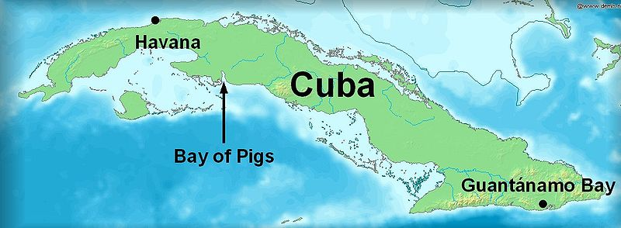
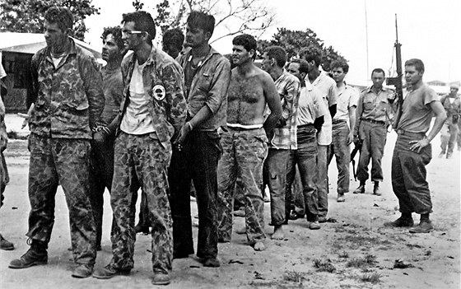
- 17. dubna 1961 se síly kubánského exilu vylodily v Zátoce Sviní =) útok měl být podpořen v dalších fázích letectvem a ozbrojenými silami USA =) příslib měli jen od CIA
- Invaze špatně naplánována =) rychle rozdrcena
*2,3
- 1962 Castro se proto přihlásil k ideologii marxismu-leninismu a USA uvalily embargo na veškerý obchod s Kubou
- v Moskvě se zrodila operace Anadyr =) projekt vybudování sovětských vojenských základen na Kubě jako odpověď na rozmístění amerických střel v Turecku a Itálii
- začal probíhat přesun vojenského materiálu a personálu na Kubu =)

Slide 6
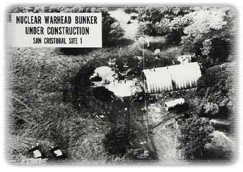
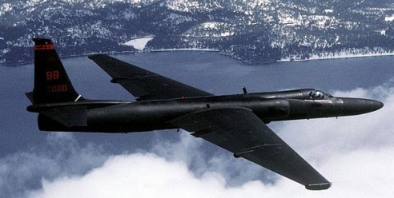
- Spojené státy povolaly do akce 150 tisíc záložních vojáků =) Nikita Chruščov odpověděl prohlášením, že na Kubě žádné sovětské rakety neumístí (v té době už tam rakety ale byly)
- 16. října 1962 se americkému prezidentovi dostaly do rukou snímky sovětských základen na Kubě, pořízené špionážním letounem U-2
*4 špionážní snímek č.1
*5 Lockheed U-2

Slide 7
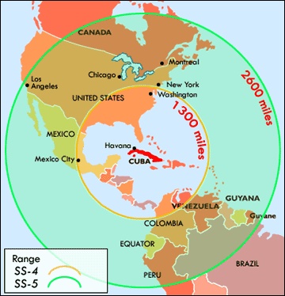
- 18. října 1962 měl prezident John F. Kennedy v rukou další snímky a zřetelně z nich vyčetl rychlý postup sovětských prací =) ohrožení raketami SS-4 Sandal s doletem 2000 km, rakety SS-5 Skean měly dosah 5000 km =) vedly by k vaporizaci USA
*6

Slide 8
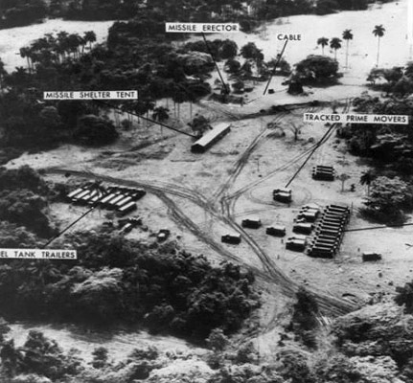
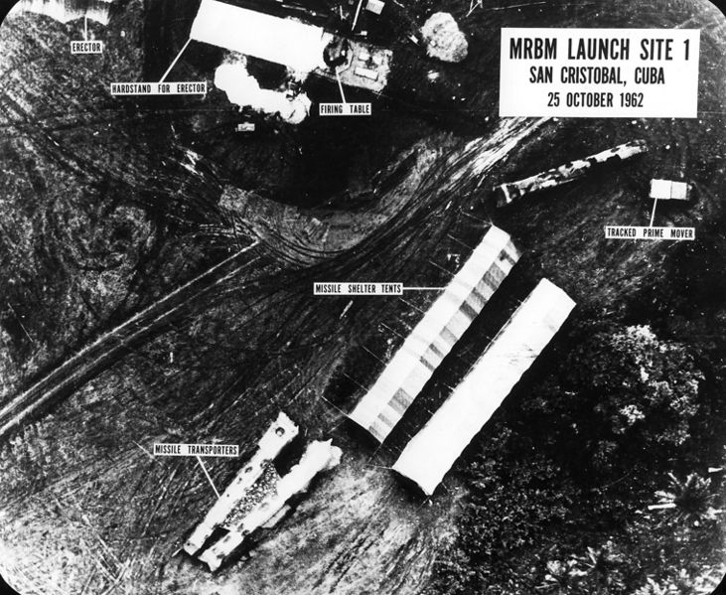
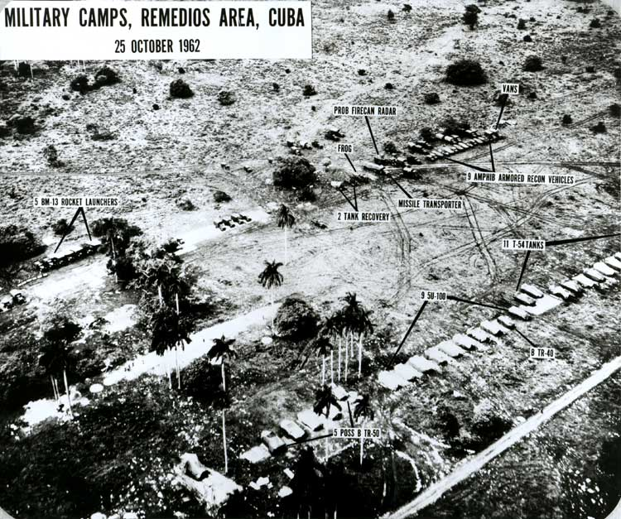
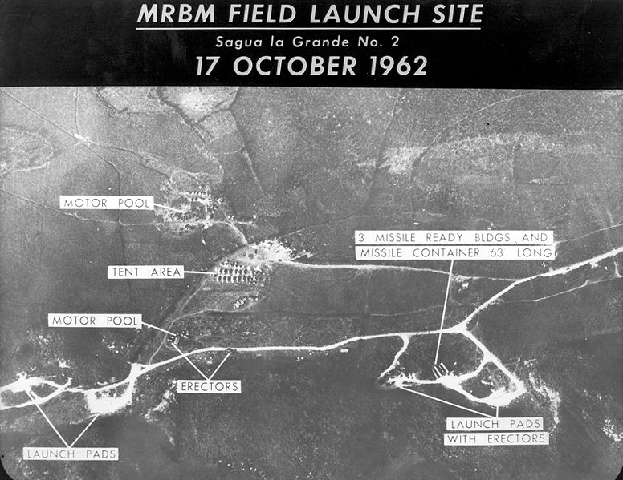
Jasné důkazy * 7 - 10

Slide 9
Blokáda
- Kennedy se ten samý den setkal se sovětským ministrem zahraničí Andrejem Gromykem =) vznesl požadavek, aby USA přestaly ohrožovat Kubu, a zároveň konstatoval, že SSSR Kubě pomáhá s modernizací zemědělství a malým množstvím obranných zbraní. O raketách na schůzce nepadlo ani slovo
- Spojené státy se rozhodly reagovat námořní blokádou Kuby a útočit budou pouze v případě selhání tohoto opatření
- 22. října 1962 první vojenská opatření začala platit v pravé poledne
- v 19:00 vystoupil prezident Kennedy v televizi a v rozhlase a vysvětloval následující akci =) začala 24. října v 10:00
- zároveň počaly kubánské jednotky obléhat Guantánamo a v zemích Varšavské smlouvy začala mobilizace
- před polednem 23. října dorazila odpověď na chystanou blokádu =) Moskva se postavila proti akci Spojených států a označila ji za ohrožení světového míru , vměšování se do cizích záležitostí apod.

Slide 10
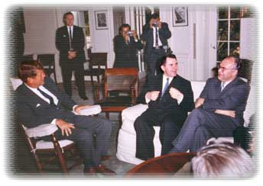
*11 hranice
blokády
*
JFK
A. Gromyko
*12

Slide 11
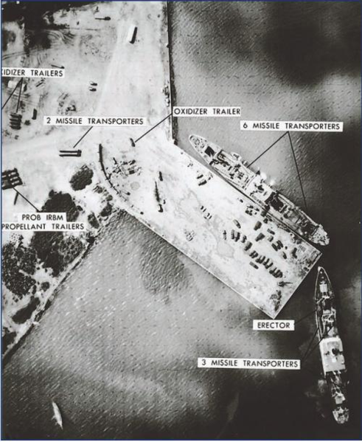
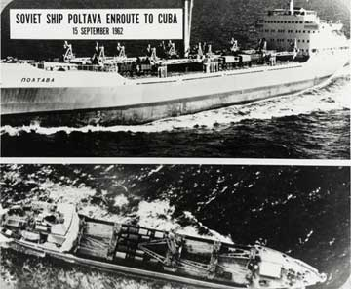
Krize vrcholí
*13 vykládka sovětských raket
v kubánském přístavu
*14 nová zásilka raket
směřuje na Kubu

Slide 12
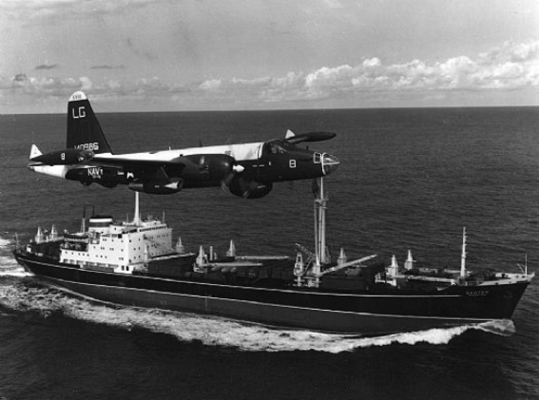
- sovětské lodě se zastavily na hranici blokády na základě signálů vysílaných z USA válečných lodí (některé se obrátily k návratu), tankery podle dohody mohly projet dál až na Kubu
- na území Kuby však nadále probíhala kompletace již dovezených raketových systémů. V USA začala probíhat preventivní opatření (otevírání krytů , poplašné cvičení, začala i velká nákupní horečka)
- 26. října 1962 Chruščov poprvé uznal existenci raket na Kubě a o další den později vznesl jako základní požadavek stažení amerických raket z Turecka a Itálie
*15 US NAVY hlídá
hranice blokády

Slide 13
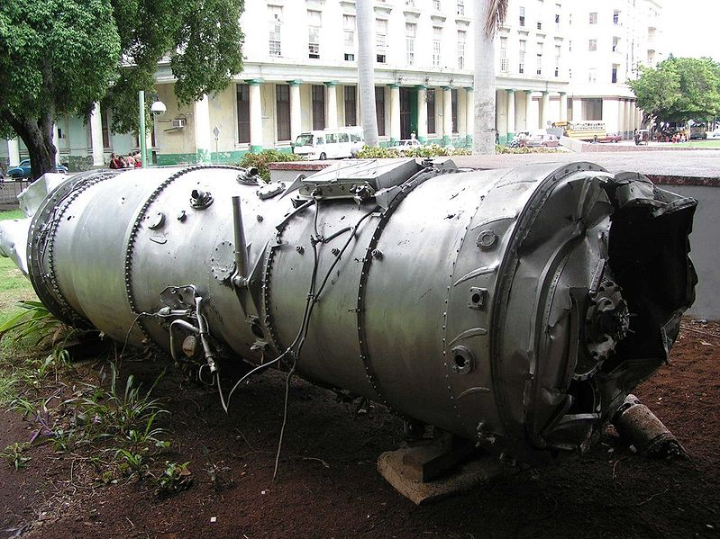
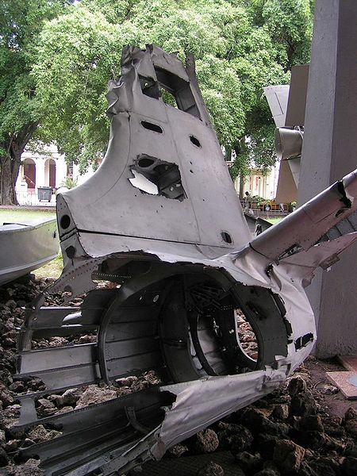
- 27. října Sověti dali najevo, že nenechají tuto situaci jen tak =) na popud sovětského důstojníka byl nad Kubou sestřelen americký špionážní letoun Lockheed U-2 =) Kennedy napsal dopis pro Nikitu Chruščova ( rozčiloval se nad sestřelením letounu a pokračující výstavbou sovětských základen na Kubě, dal Sovětskému svazu jasné ultimátum požadující stažení sovětských raket do 48 hodin )
*16,17 vystavené trosky U-2 v Havaně

Slide 14
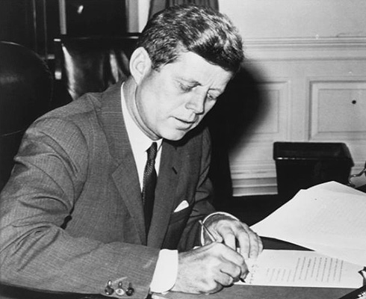
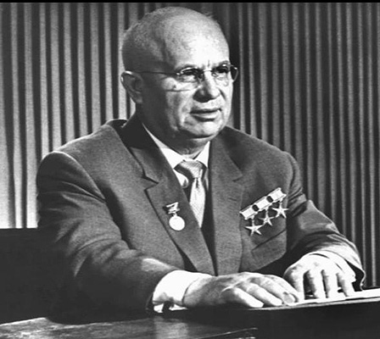
Nečekaný zvrat
- 28. října 1962 Chruščov odpověděl naprosto nečekaně pro Kubu a úlevou pro zbytek světa: souhlasil se stažením zbraní z Kuby, ale vymínil si totéž u raket v Itálii a Turecku =)Kennedy souhlasí
- hned další den byly nařízeny demontážní práce ze Sovětské strany
- problém byl ale s Castrovým odmítnutím kontroly odsunu sovětských zbraní =) cítil se naprosto ošizen a vyřazen z veškerého jednání
- blokáda Kuby definitivně odvolána 20. listopadu 1962
*18 *19

Slide 15
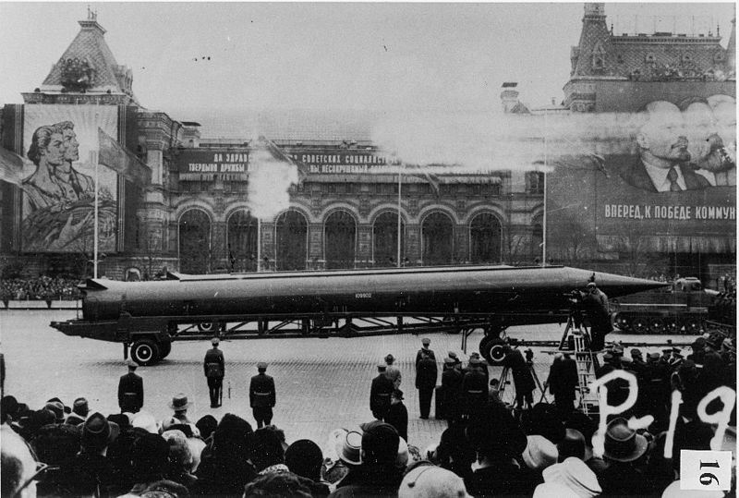
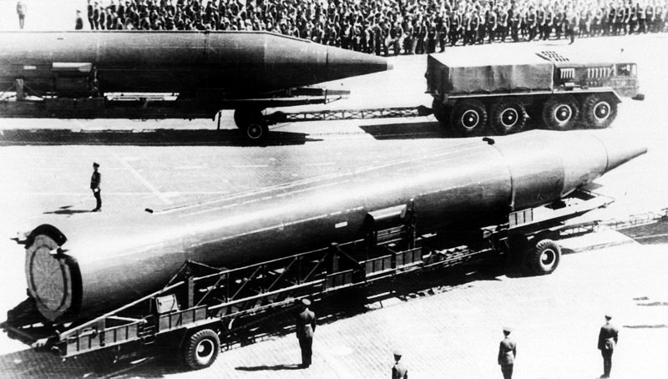
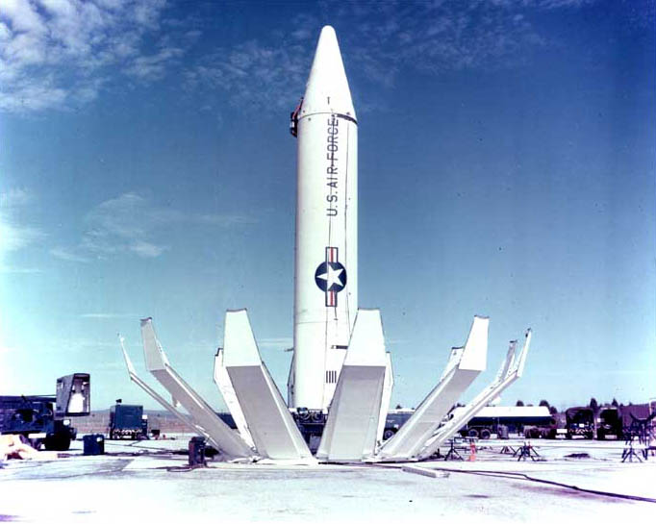
Co hrozilo ?
*20 SS-4 Sandal
*21 SS-5 Skean
*22
PGM-19 Jupiter

Slide 16
Zdroj obrázků
*1 - http://cs.wikipedia.org/wiki/Karibská_krize
*2,3 - http://cs.wikipedia.org/wiki/Invaze_v_zátoce_Sviní
*4,5 - http://de.wikipedia.org/wiki/Kubakrise
*6-15 - http://commons.wikimedia.org/wiki/Cuban_missile_crisis?uselang=de
*16-17 - http://commons.wikimedia.org/wiki/Lockheed_U-2
*18-19 - http://de.wikipedia.org/wiki/Kubakrise
*20 - http://cs.wikipedia.org/wiki/R-12_Dvina
*21 - http://en.wikipedia.org/wiki/R-14_Usovaya
*22 - http://en.wikipedia.org/wiki/PGM-19_Jupiter

